Slide 1
Пәні:
Алгебра
Сынып:
9
Тоқсан:
II

Slide 2

Сабақтың тақырыбы:
Арифметикалық прогрессияның алғашқы
n мүшесінің қосындысының мәнін есептеу формуласы.
Оқу мақсаты:
9.2.3.5 арифметикалық прогрессиялардың n-ші мүшесін, алғашқы n мүшелерінің қосындысын есептеу формулаларын, сипаттамалық қасиетін білу және қолдану.

Slide 3
Бүгінгі сабақта:
Арифметикалық прогрессияның алғашқы n мүшесінің қосындысының формуласымен танысып, есеп шығаруда қолдануды үйренесіздер.

Slide 4

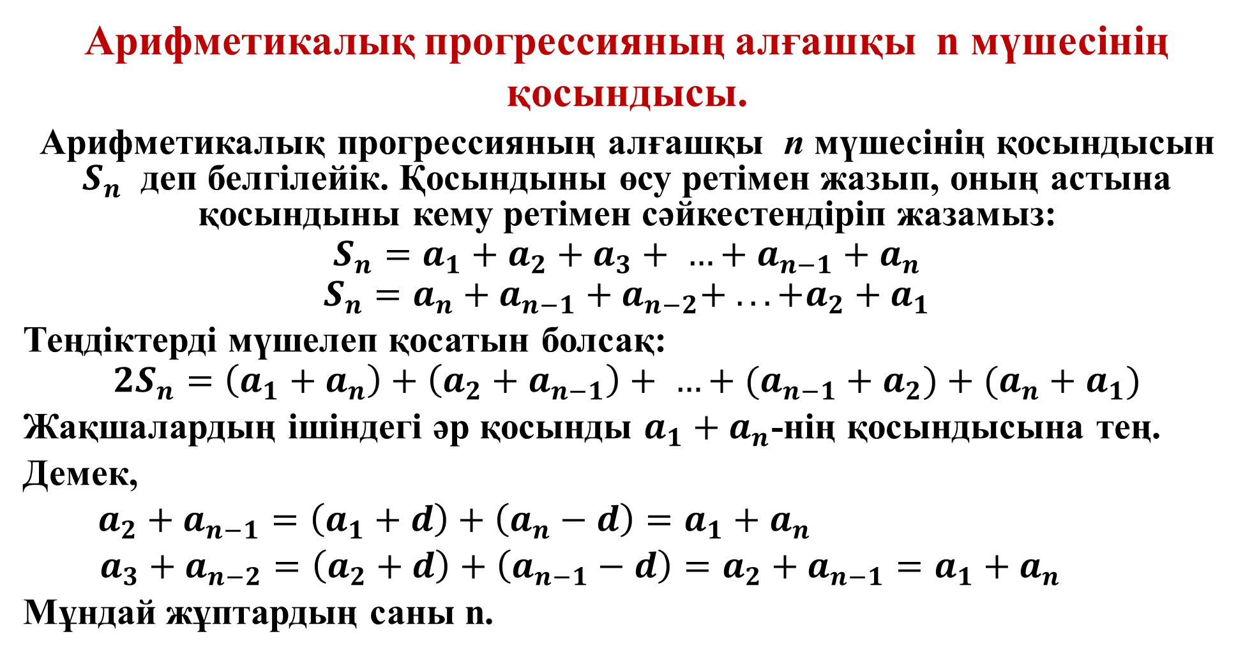
Арифметикалық прогрессияның алғашқы n мүшесінің
қосындысы.
Арифметикалық прогрессияның алғашқы n мүшесінің қосындысын $S_{n}$ деп белгілейік. Қосындыны өсу ретімен жазып, оның астына қосындыны кему ретімен сәйкестендіріп жазамыз:
$$S_{n}=a_{1}+a_{2}+a_{3}+ …+a_{n−1}+a_{n}$$
$$S_{n}=a_{n}+a_{n−1}+a_{n−2}+ ...+a_{2}+a_{1}$$
Теңдіктерді мүшелеп қосатын болсақ:
$$2S_{n}=\left(a_{1}+a_{n}\right)+\left(a_{2}+a_{n−1}\right)+ …+(a_{n−1}+a_{2})+(a_{n}+a_{1})$$
Жақшалардың ішіндегі әр қосынды $a_{1}+a_{n}$-нің қосындысына тең.
Демек,
$a_{2}+a_{n−1}=\left(a_{1}+d\right)+\left(a_{n}−d\right)=a_{1}+a_{n}$
$a_{3}+a_{n−2}=\left(a_{2}+d\right)+\left(a_{n−1}−d\right)=a_{2}+a_{n−1}=a_{1}+a_{n}$
Мұндай жұптардың саны n.

Slide 5
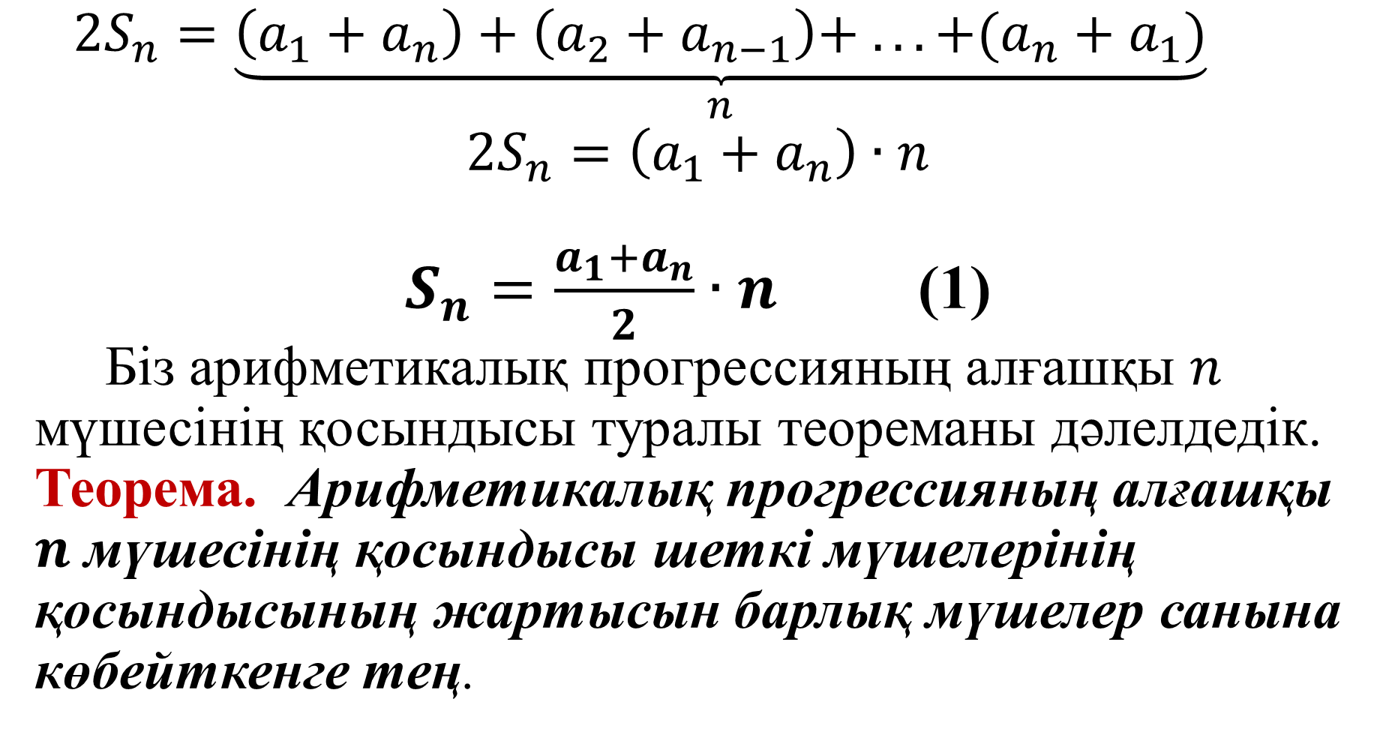
$2S_{n}=\underset{n}{\underbrace{\left(a_{1}+a_{n}\right)+\left(a_{2}+a_{n−1}\right)+ ...+(a_{n}+a_{1})}}$
$$2S_{n}=\left(a_{1}+a_{n}\right)∙n$$
$S_{n}=\frac{a_{1}+a_{n}}{2}∙n$ (1)
Біз арифметикалық прогрессияның алғашқы $n$ мүшесінің қосындысы туралы теореманы дәлелдедік.
Теорема. Арифметикалық прогрессияның алғашқы $n$ мүшесінің қосындысы шеткі мүшелерінің қосындысының жартысын барлық мүшелер санына көбейткенге тең.

Slide 6
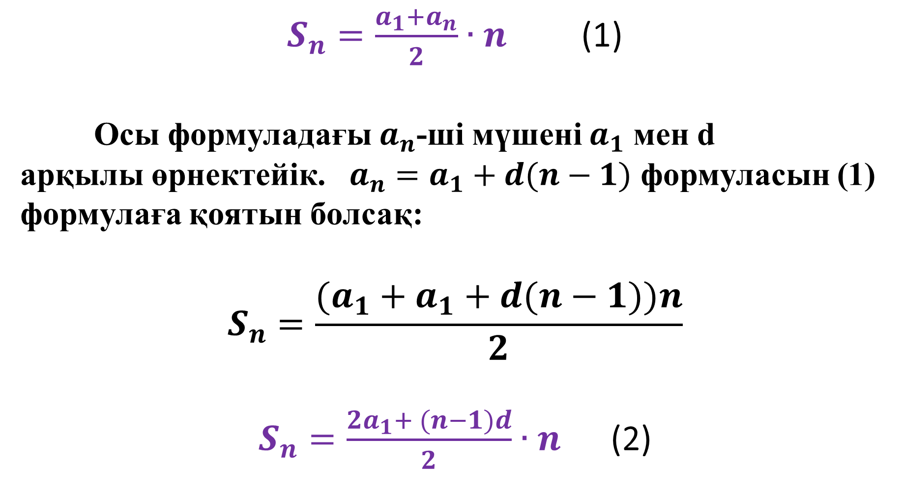
$S_{n}=\frac{a_{1}+a_{n}}{2}∙n$ (1)
Осы формуладағы $a_{n}$-ші мүшені $a_{1}$ мен d
арқылы өрнектейік. $a_{n}=a_{1}+d(n−1)$ формуласын (1) формулаға қоятын болсақ:
$$S_{n}=\frac{(a_{1}+a_{1}+d(n−1))n}{2}$$
$S_{n}=\frac{2a_{1}+ (n−1)d}{2}∙n$ (2)

Slide 7

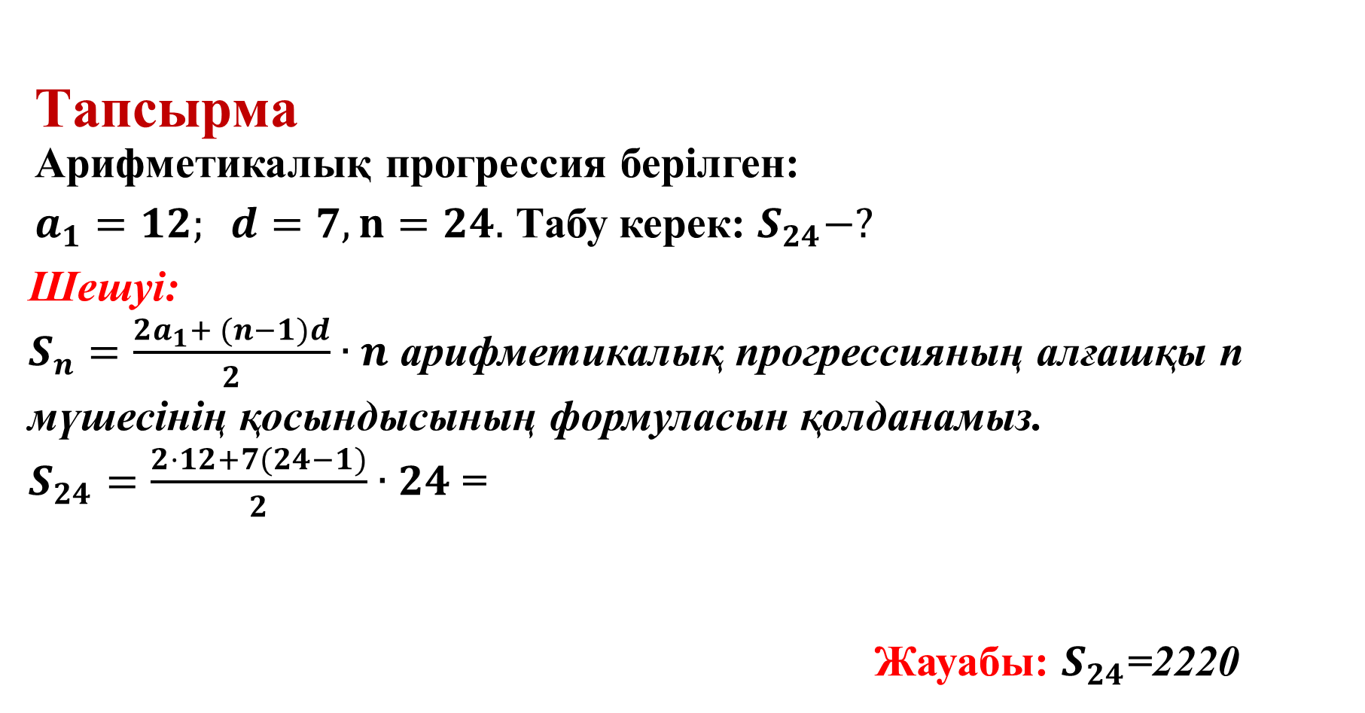
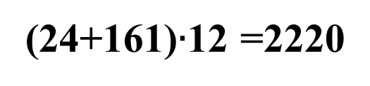
Тапсырма
Арифметикалық прогрессия берілген:
$a_{1}=12; d=7, n=24.$ Табу керек: $S_{24}−?$
Шешуі:
$S_{n}=\frac{2a_{1}+ (n−1)d}{2}∙n$ арифметикалық прогрессияның алғашқы n мүшесінің қосындысының формуласын қолданамыз.
$S_{24}=\frac{2·12+7(24−1)}{2}∙24$ =
Жауабы: $S_{24}$=2220
12
(24+161)$∙$12 =2220
1

Slide 8
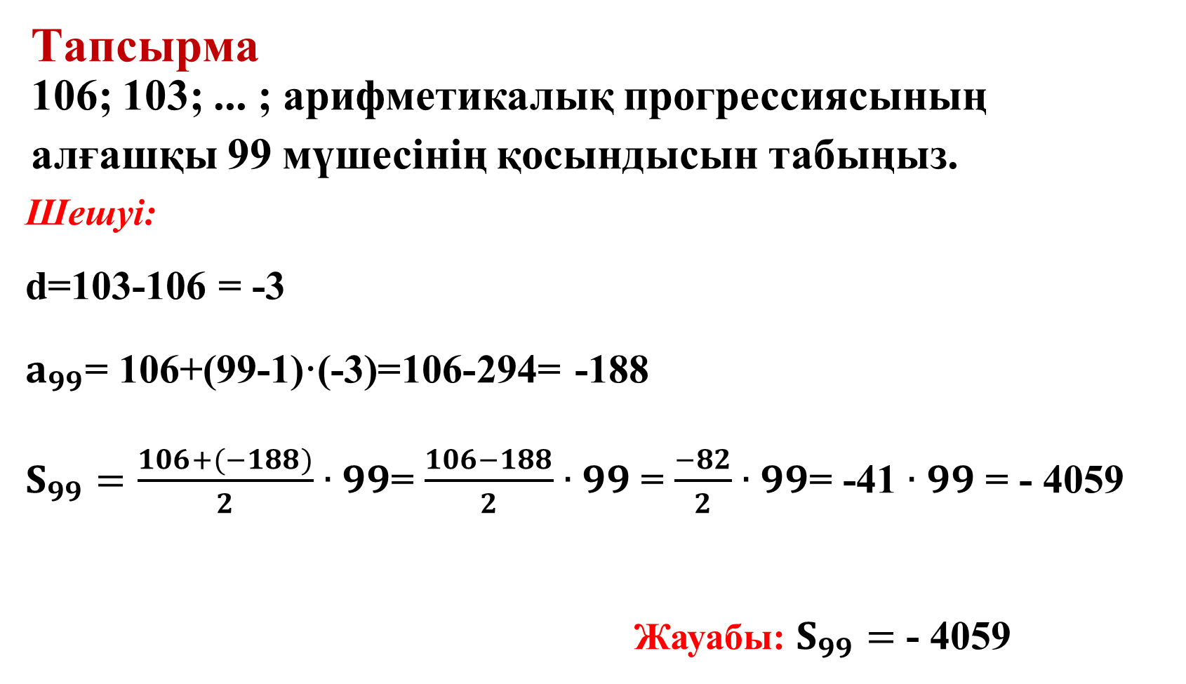
Тапсырма
106; 103; ... ; арифметикалық прогрессиясының
алғашқы 99 мүшесінің қосындысын табыңыз.
Шешуі:
d=103-106 = -3
$a_{99}$= 106+(99-1)·(-3)=106-294= -188
$S_{99}=\frac{106+(−188)}{2}∙99$= $\frac{106−188}{2}∙99$ = $\frac{−82}{2}∙99$= -41 $∙99$ = - 4059
Жауабы: $S_{99}=$- 4059

Slide 9

Ауызша есептеу:
Тізбектерінің қайсысы арифметикалық прогрессия болып табылады?
3; 6; 9; 12; …
-1; -1; -1; …
0; 13; 1; 14; …
=3п – 2;
= 25 + ;
-3; -1; 1; 3; …
болады
болады
болмайды
болады
болмайды
болады

Slide 10
Қорытынды:
Арифметикалық прогрессияның алғашқы n мүшесінің қосындысының формуласымен танысып, есеп шығаруда қолдануды үйрендіңіздер.

